Slide 1
Волшебный клочок бумаги
Как изменить мир?

Slide 2
Как появилась бумага на Земле?
В течении многих тысячелетий люди искали материал для письма.
Наши предки с этой целью использовали глину и камень.
На смену им пришли деревянные дощечки, покрытые слоем воска.
Их сменил папирус – растение, близкое нашим болотным осокам.
Во II-м веке до нашей эры в Малой Азии был придуман пергамент.
Настоящим началом истории бумаги принято считать 105 год нашей эры, а родиной –Китай.

Slide 3
Из чего производят бумагу?
из древесины
из макулатуры
из синтетических материалов
из хлопка
из пшеницы
из риса
из бамбука
из камыша
из конопли
из папируса

Slide 4
Какие виды бумаги существуют?
Существует более 600 видов бумаги.
Основными видами являются:
Бумага для книг и журналов
Газеты
Упаковочная и оберточная
Писчая
Почтовая
Для ксерокса
Калька
Чертежно-рисовальная
Глянцевая
Копировальная
Обойная
Картон
Пипиросная

Slide 5
Зачем людям нужна бумага?
Несколько обыкновенных квадратных или прямоугольных бумажных листов и полосок позволят вам создать целую игрушечную страну, украсить дом, сделать подарки близким и друзьям!

Slide 6
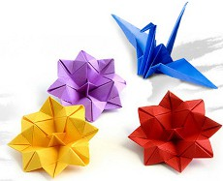
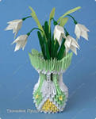
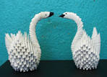
Что такое «оригами»? Удивительные превращения бумажного квадратика!
Слово «оригами» японского происхождения и состоит из двух слов: «ори» – сложенный и «ками»- бумага.
Это способ создания и конструирования из бумажного квадрата разнообразных поделок и игрушек.
А что создадите вы?

Slide 7
Что вы можете сделать из бумаги?
С помощью техники «оригами»?
Способом складывания по спирали?
По выполнению модулей кусудамы?
С помощью аппликации?

